Slide 1
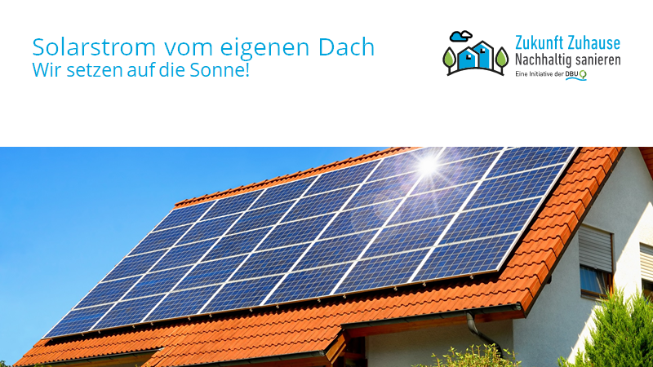
Herzlich Willkommen!
Schön, dass Sie da sind. Wir starten um xxx Uhr. Unser heutiger Vortrag:
Sie möchten mehr, als nur zuhören?
Gerne ☺
Hier können Sie…
…zu hören sein
…zu sehen sein
…etwas mitteilen
Notes:
Startfolie beim Reinkommen. Dann pünktlich beginnen.

Slide 2
Solarstrom vom eigenen Dach Wir setzen auf die Sonne!
Referent:in
Institution
Notes:
Grußworte, kurze Vorstellung, Dauer. Anschließend ist Gelegenheit für Fragen und Diskussion.

Slide 3
Programm:
Einführung
1
Grundlagen
2
Umsetzung
3
Ihre Fragen
Ausblick
Notes:
3 Punkte nennen

Slide 4
Über unsere Initiative / Services für Sie
Webseite www.zukunft-zuhause.net
Newsletter:
4 x im Jahr
Notes:
Möglichkeit die DBU-Initiative Zukunft Zuhause – Nachhaltig sanieren kurz vorzustellen. Zielgruppe Eigentümerinnen und Eigentümer von Ein- und Zweifamilienhäusern, aber auch an Multiplikatoren. Ziel: Impulse, Anregungen, wie Ihr Zuhause klimafit gemacht werden kann. Hier stehen sie mit Rat und Tat zur Seite. Alle Informationen finden Sie auf unserer Seite. www.zukunft-zuhause.det. Übrigens auch die Folien zu diesem Vortrag mit einigen weiteren Erläuterungen von mir zum nachlasen.

Slide 5
Einführung
Allgemeine Hinweise für Ihr PV-Dach Projekt
Meine PV-Geschichte in Bildern
Tipps und Anmerkungen
Weitere Informationen auf unserer Webseite
https://www.zukunft-zuhause.net/
Notes:
Inhalte Vortrag, nicht zu technisch oder ökonomisch werden. Überblick über die Planung, den Bau und den Betrieb einer PV-Anlage geben.
Tipps und Informationen in einer Bildergeschichte

Slide 6
Grundlagen
1

Slide 7
Mein Beitrag zur Energiewende
Energiesparen, Gebäude sanieren, Energieversorgung auf Erneuerbare umstellen
PV-Anlage als Einstieg
Notes:
Idee, sich das Dach mit einer Solaranlage auszulegen. Dafür gibt es verschiedene Gründe. Das es chick aussieht, steigende, ja explodierende Strompreise, selbst viel eigener Strom erzeugen, Unabhängigkeit von großen Energiekonzerne, auch ans Klima denken,

Slide 8
Gedanken zum Sonnenstrom
Notes:
Zum Thema Sonnenstrom, was fällt Ihnen dabei ein? In dieser Wortwolke sind einige Begriffe zusammen gestellt.

Slide 9
Ich und meine PV-Anlage
Positive Beziehung aufbauen
PV-Anlage mit anfassen
Ich, unser Dach, unsere Anlage
Notes:
Solar-Projekt auf Ihrem Dach soll Freude bereiten, Spaß machen! , persönliche, positive. Eine Solar-Anlage, ein kleines Solarkraftwerk ist ein Gegenstand zu dem jeder eine Beziehung aufbauen kann. Beziehung wird wachsen. Immer wenn zukünftig die Sonne aufs Dach scheint.

Slide 10
Ja, es lohnt sich!
Wir investieren in die Zukunft
Es rechnet sich (moralisch, finanziell)
Wir tun was fürs Klima (uns)
Notes:
Ja, es lohnt sich in mehrfacher Hinsicht.

Slide 11
Was ist Photovoltaik?
Umwandlung von Licht in Strom
über Solarzellen in PV-Modulen
in Silizium-Solarzellen wird Elektronen-Fluss angeregt
Notes:
Bei Photovoltaik (PV oder auch Fotovoltaik) handelt es sich um ein technisches Verfahren, bei dem Lichtenergie – die elektromagnetische Strahlung der Sonne – in Strom umgewandelt wird. Dies geschieht mithilfe sogenannter Solarzellen. Die aktuellen Photovoltaikmodule mit bis zu 400 Watt wiegen ca. 20 kg und sind etwa 1, 78 m2 groß.

Slide 12
Was ist mit Solarwärme?
Solarthermie liefert Wärme
Überwiegend Warmwasser
Konkurrenz um Dachfläche
Notes:
Solarthermie liefert Warmwasser. Eine Anlage besteht in der Regel aus schwarzen Absorberblechen aus den gut wärmeleitenden Metallen Kupfer und Aluminium und damit verbundenen Röhrchen. Die gewonnene Wärme wird über ein Transportsystem mittels Flüssigkeit zur direkten Nutzung oder zu einem Solarspeicher geführt.

Slide 13
Was ist denn mit dem Wirkungsgrad?
> 20%, theoretisches Limit bei 29,4%
5 kWp Anlage ca. 5.000 kWh/Jahr
Biomasse < 1%
Notes:
Theoretisch liegt der normale Wirkungsgrad von Silicium-Solarzellen bei 29 Prozent. Die besten monokristalline Module erreichen inzwischen Wirkungsgrade zwischen 20 und 22 Prozent. Inzwischen ist diese vermeintliche Obergrenze durch so genannte Tandem-Solarzellen aber längst durchbrochen worden. In der Praxis wurden so schon Wirkungsgrade von weit über 40 Prozent erzielt, denkbar erscheinen heute auch deutlich mehr als 80 Prozent. PV-Freiflächenanlagen Energiepflanzen auch deutlich überlegen.

Slide 14
Wechselrichter und Speicher
Wechselrichter wandeln Gleich- in Wechselstrom um
Stromspeicher ermöglichen eine Versorgung bei fehlender Sonnenstrahlung (Regen, nachts)
Notes:
Funktion und Nutzen von Wechselrichtern und Speichern erklären.

Slide 15
Fokus Süd-Dach war einmal
Höchste Erträge
Mittags Peak (Abregelung)
Gut bei Kompletteinspeisung
Notes:
Vor und Nachteile von PV auf Süd-Dächern.

Slide 16
Vorteil Ost-West-Dächer
breitere, flachere Kurve
deckt besser den Eigenbedarf
spart beim teuren Stromkauf
Notes:
Vor und Nachteile von Ost-West-Dächern.

Slide 17
Was tun bei Beschattung
Schatten ist schädlich
Anlage orientiert sich am schwächsten Modul
Teilflächen lassen sich nicht belegen
Notes:
Problem der Beschattung erklären.

Slide 18
Bäume müssen weichen….
Eventuell Bäume fällen
Schutzsatzungen beachten
PV und Büsche meist ökologisch sinnvoller
Notes:
Bäume behindern die Ausbaute.

Slide 19
Warum Dach ganz voll machen
Ans Klima und zukünftige Verbräuche denken
Warum freie Flächen nicht nutzen?
Zusätzliche Modulkosten sehr günstig
Notes:
Erläutern, warum ein Dach voll belegt werden sollte.

Slide 20
Winter, Schnee – tut nicht weh!
Dachschneeschippen sinnlos und gefährlich
Sehr geringe Verluste, hohe Risiken
Notes:
Schnee im Winter ist nicht das große Problem.

Slide 21
Was kostet das denn alles?
Anlagen zwischen 1200 und 1800 Euro pro kWp
Auf Förderungen achten
Amortisierung?!
Notes:
Angaben und Schätzungen zu den aktuellen Kosten machen.

Slide 22
Mieten statt kaufen?
Raten attraktiver als Einmalkosten?!, wenig Risiken, schneller Aufbau
Teurer, Dachfläche nicht optimal genutzt, Service?
Notes:
Vor- und Nachteile von PV Mietanlagen.

Slide 23
Umsetzung
2
Notes:
Überleitung in ein konkretes Projekt

Slide 24
Beratung – Firma finden
Sich umhören in der Region
Freude Nachbarn fragen (keine Scheu beim Klingeln)
Notes:
Erster Schritt, finden einer Solarfirma.

Slide 25
Anlage planen Schritt für Schritt
Begehung, alles geprüft und gemessen
Basis für Angebot
Notes:
Abstimmung über die Größe der Anlage.

Slide 26
Solardachkataster und - rechner
Check im Kataster
Was bringt/kostet es?
Quelle: Auszug PV-Kataster Osnabrück
Notes:
Blick ins Solarkataster.

Slide 27
Förderung und Zuschüsse
Recherche nach Zuschüssen (Bund, Land, Kommune)
Überprüfung, ob in Sanierung integrierbar
Baubeginn oft erst nach Zusagen
Notes:
Hinweise auf mögliche Förderungen.

Slide 28
Was könnte meine Anlage
Größe der Anlage
Speicher, wenn ja wie groß?
Ladepunkt mit integrieren?!
Notes:
Überschlag, was liefert die PV-Anlage.

Slide 29
Meine optimale Anlage
Entscheidungen treffen
Eventuell Nachbau bei Belegung möglich
Balkon, Fassade mitdenken
Notes:
Finalisierung und Bestellung der Anlage.

Slide 30
Vorbereitungen - Baustelle
Tiefe Dächer über Leitern erreichbar
Aufbau rasch bei guter Zugänglichkeit
Notes:
Zugang zum Dach herstellen.

Slide 31
Baugerüst
Gerüstaufbau organisieren
Standzeiten mit einplanen
Notes:
Falls notwendig Baugerüst aufbauen.

Slide 32
Befestigungen auf dem Dach
Montage der Dachhaken, mit Sparren verschrauben
Eventuell noch Ziegel anpassen
Strings (Kabel) und Tragschienen werden montiert
Notes:
Tragekonstruktion: Schienen und Dachhaken.

Slide 33
Gute Handwerksarbeit…
Notes:
Ziegel bearbeiten

Slide 34
… vom Fachmann
Notes:
Facharbeit notwendig

Slide 35
Module auf Dach bringen
Module werden montiert und verkabelt
Fitness und frische Luft
Notes:
Module aufs Dach bringen

Slide 36
Es wächst und wächst…
Montage dauert 2-3 Tage
Reservedachziegel wichtig
Notes:
Festschrauben und anschließen

Slide 37
Kabel – Strom ins Haus bringen
Geräteverbindung vom Elektriker
Auch ein Nadelöhr
Notes:
Verkabelung in den Keller

Slide 38
Mein Kellerkraftwerk
Gerätepark Keller: Wechselrichter, Batterie, Energiemanager, Zählerkasten
Kühle Räume verbessern die Ausbeute
Notes:
Aufbau des Kellerkraftwerks

Slide 39
Batterie – ja oder nein
Erhöht den Autarkiegrad deutlich
Stetige Verbesserungen, moderate Preisentwicklung
Notes:
Nutzen der Batterie

Slide 40
Notwendige Anmeldungen
Abnahme durch Energieversorger/ Netzanschluss
Anmeldung Marktstammdatenregister PV-Anlage + Speicher (separat)
Notes:
Papierkram und Anmeldungen

Slide 41
Bewirtschaftung – Finanzamt
Klärung: Kleinunternehmer oder Liebhaber
Beratung macht hier Sinn
Notes:
Wirtschaftlicher Betrieb oder Liebhaberei klären

Slide 42
Wenn Mieter im Haus sind…
Mieterstrom noch kompliziert
Pauschale Nebenkosten prüfen
Notes:
PV-Strom auch für Mieter?!

Slide 43
Balkon-Module
2 Steckermodule erlaubt
Fachmännische Anbringung
Anmeldung notwendig
Notes:
Steckermodule ansprechen

Slide 44
Zukunftsoption Wärmepumpe
Sinnvolle Stromversorgung (Übergangszeiten)
Reduzierung teuren Stromeinkaufs
Notes:
Wärmepumpe und PV

Slide 45
Zukunftsoption E-Fahrzeuge
Wallbox mit montieren lassen
Überschussstrom fürs E-Auto
Notes:
Photovoltaik und E-Fahrzeug

Slide 46
Spielerei – meine Solar-App
Freude, wenn die Sonne scheint
Suchtgefahr! ;-)
Notes:
App für den Anlagenbetrieb

Slide 47
Zum Solarstammtisch
Austausch macht Spaß
Nachbarn überzeugen
Notes:
Infos über Solarstammtische

Slide 48
Werde Solarberater
Wissen weiter geben
Gemeinsam ist alles möglich!
Notes:
Solarberater werden

Slide 49
Meine Stadt beim Wattbewerb
Kommune wird Solarstadt
Meine PV-Anlage macht mit
Notes:
Mitwirkung der Kommune beim Wattbewerb

Slide 50
Wattbewerb – Tabellen
Wo stehen wir in der Liga?
Notes:
Wo steht die Kommune im Ranking? https://plattform.wattbewerb.de/ranking

Slide 51
Werde Energiegenosse
Denken an den Winter
Auch in Wind investieren
Notes:
Auch in Wind investieren

Slide 52
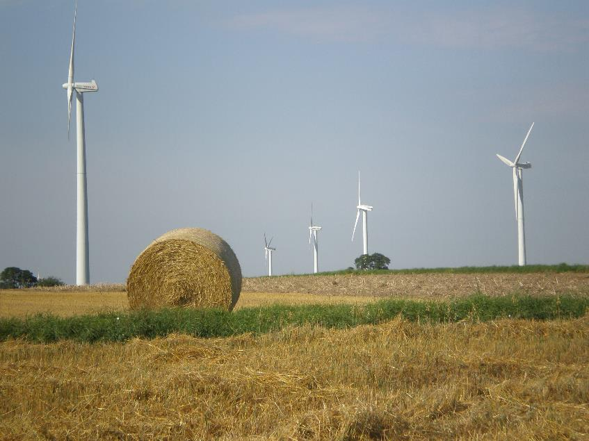
100% Erneuerbaren Strom
Notes:
Ausblick Zukunft

Slide 53
Ausblick – Taten statt warten!
Wir starten unsere Energiewende
Wir packen an
Wir werden unabhängig
Notes:
Zum Ende kommen. Ich würde mir wünschen, dass ganz viele von Ihnen bald ihre persönliche Energiewende starten. Ihr Dach mit PV füllen, auf Effizienz setzen und das Haus modernisieren. Die Zeit zum Handeln ist nun gekommen. Taten statt warten.

Slide 54
Abschluss
Die solare Zukunft ist schön!
Lassen Sie uns gemeinsam auf den Weg machen!
Notes:
Abschlussworte zum Vortrag

Slide 55
Schluss
Notes:
Herzlichen Dank fürs Zuschauen und Zuhören!

Slide 56
Ihre Fragen
3

Slide 57
Was ist noch offen…?
Fragen?
Nun ist Zeit für den Austausch
Notes:
Nun ist noch Zeit für die eine oder andere Frage

Slide 58
Ausblick Termine
Dienstag, 17. Mai, 17:30 Uhr „Das Haus als System“
Mittwoch, 25. Mai, 19:00 Uhr „Heizen mit erneuerbaren Energien“
→ Alle Termine s. www.zukunft-zuhause.net
Notes:
Hier der Hinweis auf weitere (auch eigene) Veranstaltungen.

Slide 59
Vielen Dank!

